Slide 1



UBND XÃ THỊNH MINH
TRƯỜNG MẦM NON HỌA MI
BÀI GIẢNG ĐIỆN TỬ
LQVT
ĐẾM ĐẾN 2, NHẬN BIẾT SỐ 2
Lớp 4-5 tuổi A
GV: Nguyễn Thị Điệp

Slide 2




Slide 3
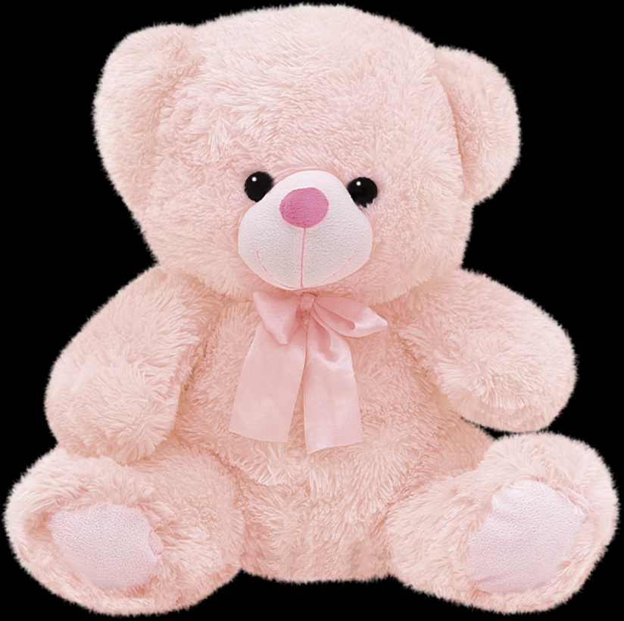

Slide 4


Slide 5



Slide 7

TC: Tìm số cho đúng

Slide 8


Slide 9


Slide 10

BÀI HỌC ĐẾN ĐÂY LÀ HẾT
TẠM BIỆT CÁC CON !

